Slide 1
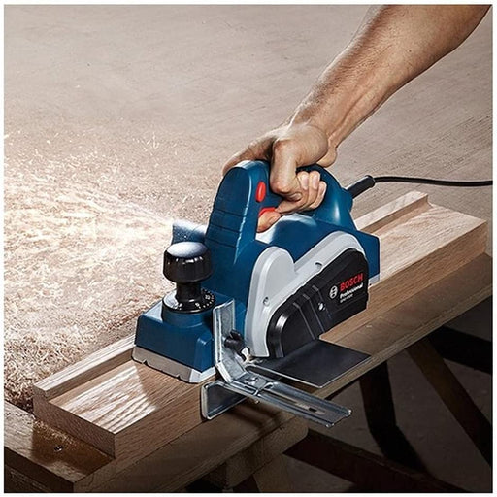
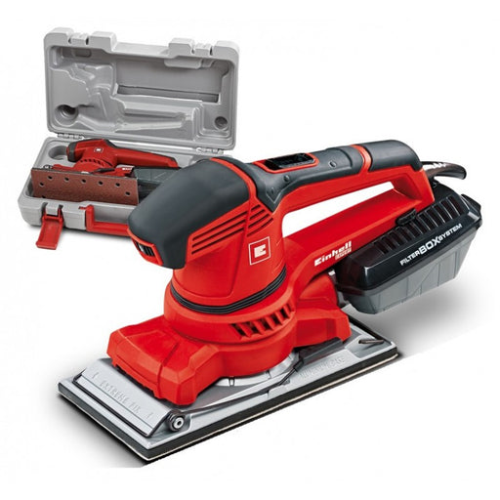
الحفّافة الكهربائية

Slide 2
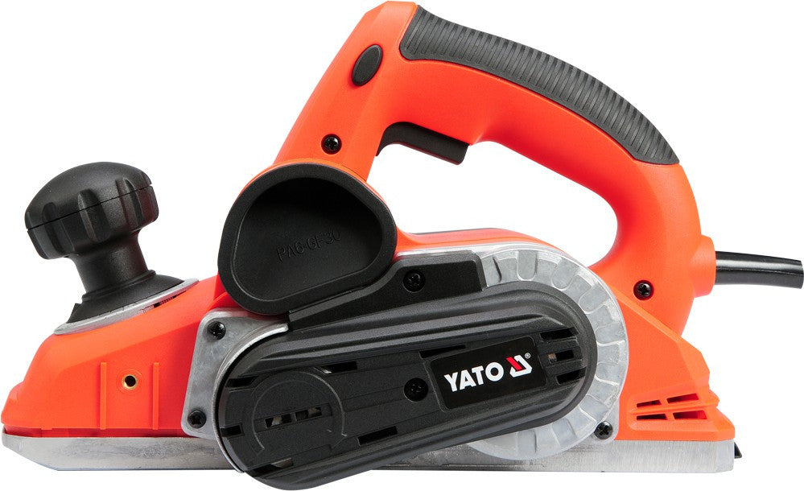
الفأرة الكهربائية

Slide 3
المثقاب المتنقّل

Slide 4
مثقاب الطاولة

Slide 5
المنشار الكهربائي

Slide 6
المنشار الترددي

Slide 7
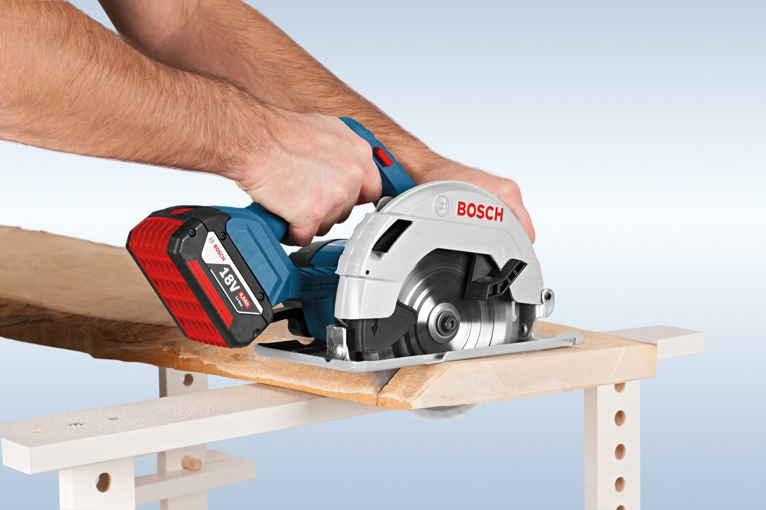
المنشار الدائري

Slide 8
منشار الطاولة

